Slide 1
Parte 6-6

Slide 2
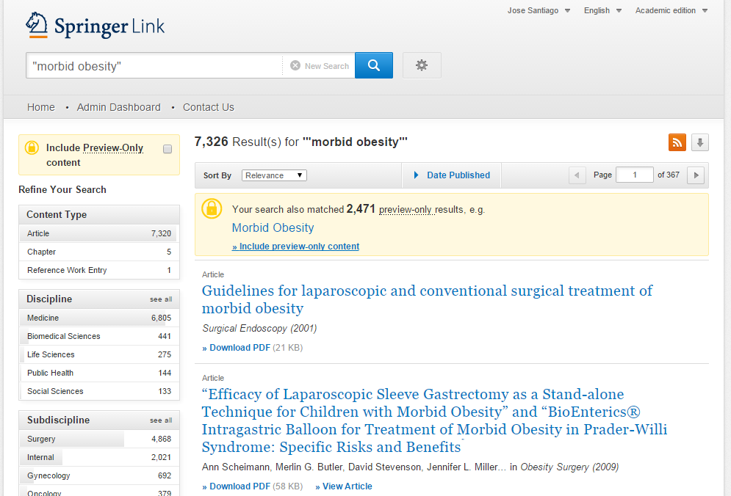
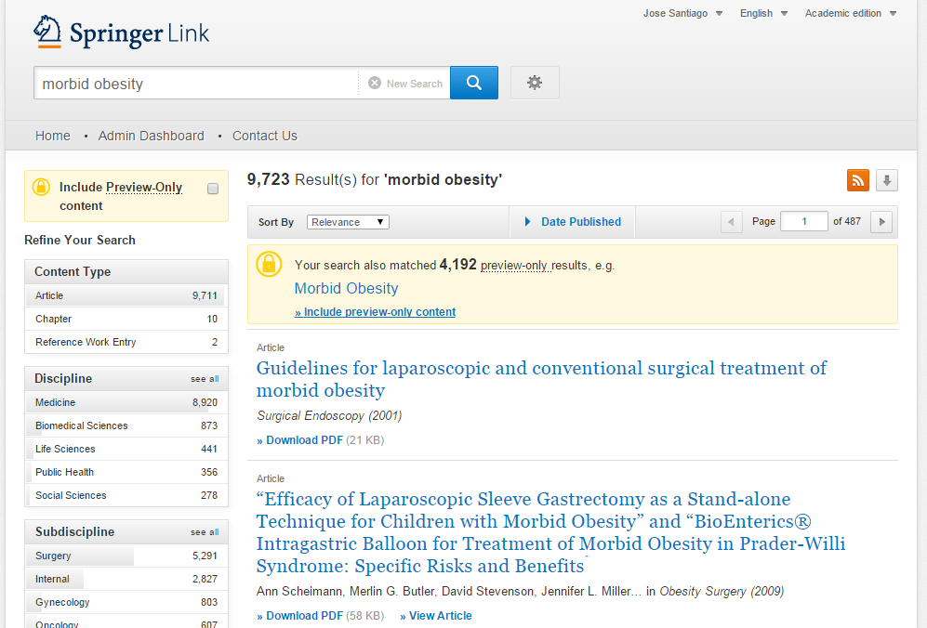
Búsquedas y recuperación de contenido
Búsqueda Simple: morbid obesity vs “morbid obesity” uso de comillas

